Slide 1


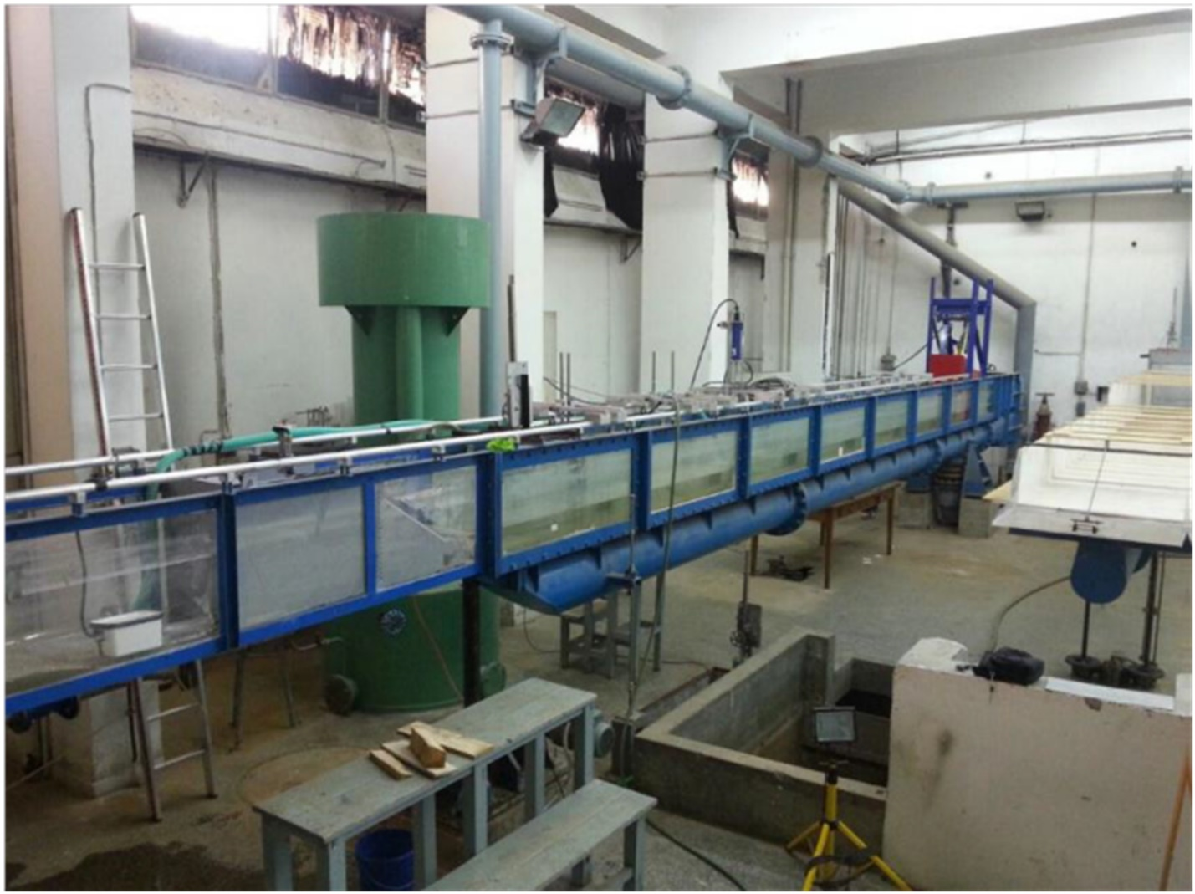
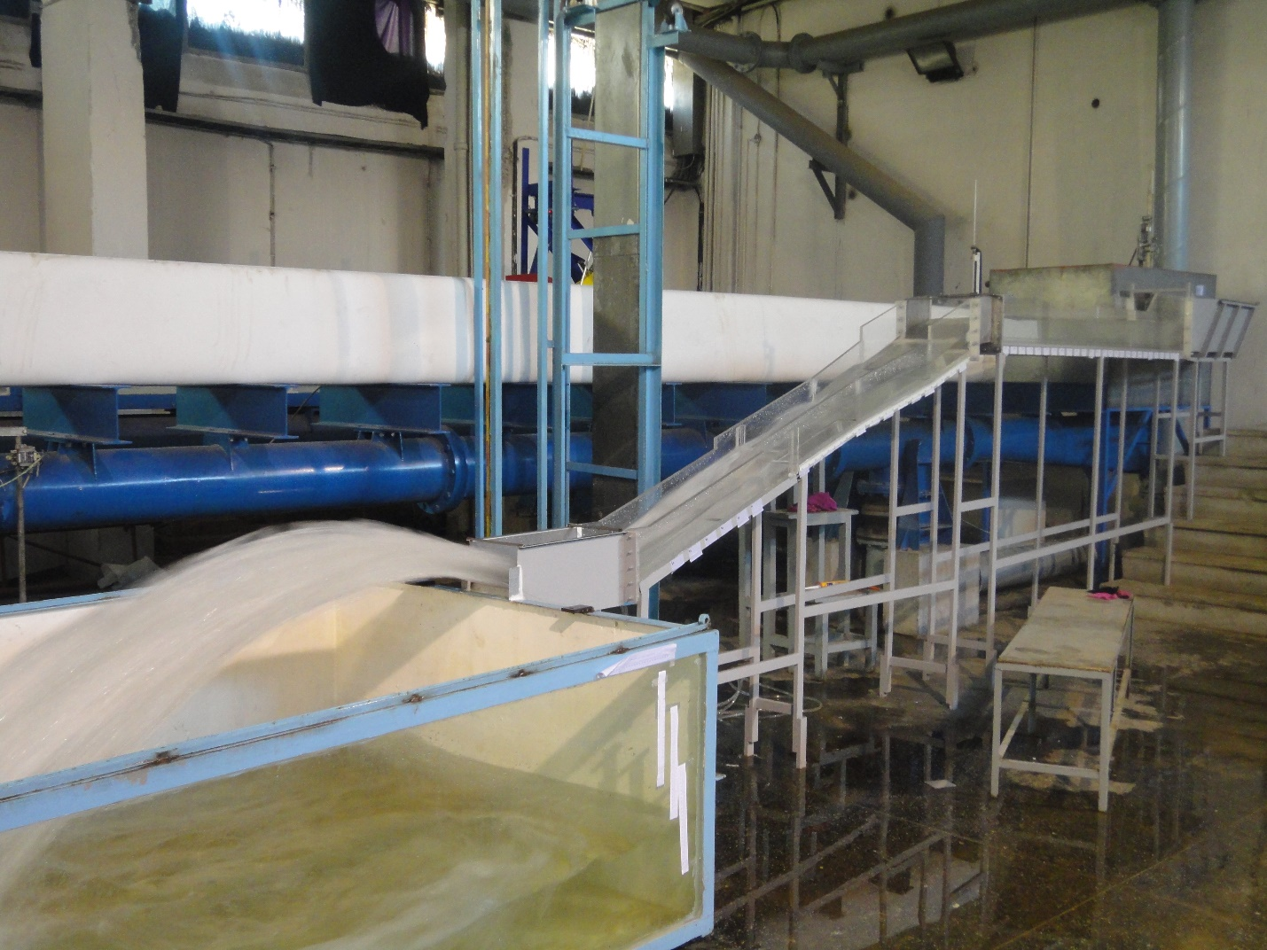
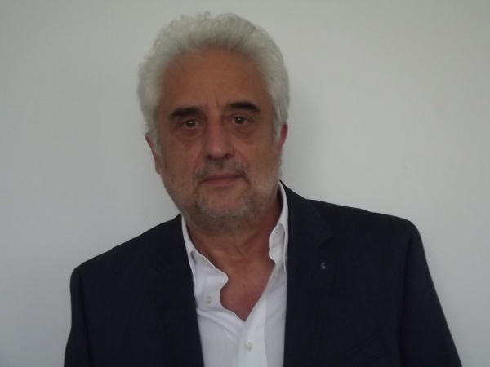
The Laboratory of Hydraulics and Hydraulic Works
Dept. of Civil Engineering , AUTh
P. Prinos, Professor
Director of the Laboratory

Slide 2
The Laboratory of Hydraulics and Hydraulic Works
Dept. of Civil Engineering , AUTh
Faculty: ENGINEERING
School: CIVIL ENGINEERING
Department: HYDRAULICS AND ENVIRONMENTAL ENGINEERING
Name of Laboratory - Clinic: HYDRAULICS AND HYDRAULIC WORKS
Seat / Building: HYDRAULICS/Ground Floor
Abbreviation (optional):
Number of Establishment’s Act /Government’s Gazette Number (FEK): FEK: ΒΔ 2-8-1958 FEK 121τΑ/14-8-1958
Year of Establishment: 1958
Director of Laboratory - Clinic (if appointed) /expiration date: P. PRINOS/31/08/2022
Person in charge of security of Laboratory - Clinic (if predicted and appointed):
URL:
Contact person (Name, capacity, tel., Email):
P. PRINOS. Professor, 2310995689, prinosp@civil.auth.gr
SWARM-Training Session, AUTh 30/10-1/11 2019

Slide 3
The Laboratory of Hydraulics and Hydraulic Works
Dept. of Civil Engineering , AUTh
Educational and Research Subjects of Laboratory
Fluid Mechanics, Experimental and Computational Fluid Mechanics, Turbulent flows, Theory and Models of turbulence, Unsteady flows, Hydraulics of closed conduits and open channels, Hydrometry and Hydraulic models, Environmental Hydraulics, Urban Hydraulics, Water supply and sewerage networks
Educational activity
Teaching of compulsory and elective compulsory courses
Fluid Mechanics (3ο semester), Hydraulics (4ο semester), Water Supply and Sewerage (5th semester)
Design of Water supply and Sewerage systems (8th semester)
Teaching of elective courses
Numerical Methods in Hydraulics and Hydraulic Facilities (8ο semester)
Hydraulics of open channels and rivers (8th semester)
Design and Construction of Dams (9th semester)
Natural Hazards and Risk Management (9th semester)
Hydrometry and Hydraulic Models (9ο semester),
Unsteady flows (9ο semester)
Laboratory exercises
Hydraulics (4ο semester), Hydrometry and Hydraulic Models (9ο semester)

Slide 4
The Laboratory of Hydraulics and Hydraulic Works
Dept. of Civil Engineering , AUTh
Human Resources
P. Prinos, Professor
Fluid Mechanics, Turbulent Flows, Hydraulics of Closed conduits and Open channels, Urban Hydraulics, Water Supply systems
P. Anagnostopoulos, Professor
Fluid Mechanics, Unsteady Flows, Hydrometry and Hydraulic Similtude
M. Tsakiri, Ph.D Candidate, Environmental Hydraulics
D. Kokkinos, Ph.D Candidate, Climate change
B. Papaioannou, Ph.D Candidate, Environmental Hydraulics
E. Vaidou, PhD candidate - research
P. Vlachas, PhD candidate - research
J. Iliadis, PhD candidate – research
P. Vogiatzis, Post graduate student
Dr. P. Galiatsatou, Research Associate, Climate Change, Water Systems and Extreme Events
Dr. Theoharris Koftis, Research Associate, Hydraulics of Open Channels
Dr. A Stavridou, Research Associate, Environmental Hydraulics
Dr. I. Iordanidis, PhD, Research Associate
Dr. G. Paschalidis, PhD, Research Associate

Slide 5
The Laboratory of Hydraulics and Hydraulic Works
Dept. of Civil Engineering , AUTh
PhD Dissertations
Πασχαλίδης Γεώργιος
Simulation of sediment transport in a basin downstream of a dam.
Σταυρίδου Αναστασία
Investigation of natural ventilation of buildings with computational and laboratory simulation: impact on architectural design.
Δικάρου Χρυσάνθη
Numerical study of oscillatory flow past an array of four cylinders.
Ιορδανίδης Ηλίας
Investigation of nitrate pollution in a river basin from rural activities.
Σουλιώτης Δημήτριος
Effect of vegetation on turbulent flow in open channel.
Γαλιατσάτου Παναγιώτα
Statistical modelling methods of extreme events: additional applications to storm surge, rainfall and wave.

Slide 6



The Laboratory of Hydraulics and Hydraulic Works
Dept. of Civil Engineering , AUTh
Research activity of the Laboratory
THALIS: Climate Change effects on the sea level and wave climate of the Geek seas, the vulnerability of coastal regions and the safety of coastal structures, 2012-2015, Project Coordinator Prinos P., Research Funding by European Social Fund, NSRF 2007-2013.
THESEUS: Innovative technologies for safer European coasts in a changing climate, 2009-2013, Project Coordinator B. Zanuttigh, Research Supervisor Prinos P., Research Funding by EU, FP7 ENV2009-1 Large Integrated Project, Contract 244104.
SmartWaterSave- A real time monitoring and leakage detection and reduction system in water distribution networks, 2018-2020, Project Coordinator Municipality of Prespes, AUTh Coordinator P. Prinos, INTERREG-IPA CBS, Greece-North Macedonia.

Slide 7
The Laboratory of Hydraulics and Hydraulic Works
Dept. of Civil Engineering , AUTh
Research activity of the Laboratory
Large scale experiments on Wave propagation over Posidonia oceanica, 2008, Research Coordinator Prinos P., Research Group: I. Losada, Univ. of Santander, Spain, C. Amos, Univ. of Southampton, UK, M. Sclavo, ISMAR, Italy, Research funding by HYDRALAB III-Access to Large Scale facilities-EU. Experiments performed in LIM/UPC, Spain (Lab. Director : Prof. A. Sanchez-Arcilla)
Laboratory Investigation of the Spillway Model at Nestorio Dam, Kastoria, 2011-2012, Project Coordinator P. Prinos, Service to the Ionios Com and Prefecture of Kastoria
Laboratory Investigation of coastal protection schemes , 2012, , Project Coordinator P. Prinos, Service to Aftias Com. And Ministry of Environment of Cyprus
Laboratory Investigation of the flow in the Flo-Channel Tank Module of Atlantis Corp. Ltd, 2012, Project Coordinator P. Prinos, Service to Private Company

Slide 8
The Laboratory of Hydraulics and Hydraulic Works
Dept. of Civil Engineering , AUTh
Publications in International Journals
Galiatsatou, P., Makris, C., Prinos, P. and Kokkinos, D. (2019). Nonstationary joint probability analysis of extreme marine variables to assess design water levels at the shoreline in a changing climate. Nat Hazards, Springer .
Galiatsatou P., Makris C. and Prinos P. (2018). Optimized Reliability Based Upgrading of Rubble Mound Breakwaters in a Changing Climate, J. Mar. Sci. Eng., 6, 92; doi:10. 3390/jmse6030092
Tsakiri M., Prinos P. (2016) “Microscopic numerical simulation of convective currents in aquatic Canopies”, Procedia Engineering 162, 611 – 618, Elsevier, doi: 10.1016/j.proeng.2016.11.107
Makris Ch., Galiatsatou P., Tolika K., Anagnostopoulou Ch., Kombiadou K., Prinos P., Velikou K., Kapelonis Z., Tragou E., Androulidakis Y., Athanassoulis G., Vagenas Ch., Tegoulias I., Baltikas V., Krestenitis Y., Gerostathis Th., Belibassakis K., Rusu E. (2016). "Climate Change Effects on the Marine Characteristics of the Aegean and Ionian Seas", Ocean Dynamics, DOI 10.1007/s10236-016-1008-1
Galiatsatou, P. Anagnostopoulou Ch.and Prinos, P. (2016). “Modelling nonstationary extreme wave heights in present and future climate of Greek Seas”. Water Science and Engineering, 9(1), pp. 21-32. http://dx.doi.org/10.1016/j.wse.2016.03.001

Slide 9
The Laboratory of Hydraulics and Hydraulic Works
Dept. of Civil Engineering , AUTh
Publications in International Journals
Koftis, Th. and Prinos, P. (2016). "Reynolds stress modeling of flow in compound channels with vegetated floodplains". Journal of Applied Water Engineering and Research. http://dx.doi.org/10.1080/23249676.2016.1209437
Tsakiri, M., Prinos, P., Koftis, Th. (2016). "Numerical Simulation of Turbulent Exchange Flow in Aquatic Canopies". Journal of Hydraulic Research, http://dx.doi.org/10.1080/00221686.2016.1141803
Karambas, Th., Koftis, Th., Prinos, P. (2015). "Modeling of Nonlinear Wave Attenuation due to Vegetation". Journal of Coastal Research. http://dx.doi.org/10.2112/JCOASTRES-D-14-00044.1
Keramaris E., Prinos P. (2016). "Gravity Currents in a vegetated Valley of a trapezoidal shape". Journal of Applied Fluid Mechanics, Vol. 9, No. 3, pp. 1051-1056.

Slide 10




Laboratory of Hydraulics and Hydraulics Works- Research Projects
Integrated flood risk analysis and management methodologies www.floodsite.eu
Strategic management of beach protection for sustainable development of Mediterranean coastal zone www.beachmed.eu
`
Innovative technologies for safer European coastlines in a changing climate www.theseusproject.eu
Safety and sustainability in civil engineering
Strengthening of master curricula in water resources management
for the Western Balkans HEIs and stakeholders
www.swarm.ni.ac.rs

Slide 11



Laboratory of Hydraulics and Hydraulics Works- Research Projects
Estimating the effects of climate change on sea level and wave climate of the Greek seas, coastal vulnerability and safety of coastal and marine structures http://www.thalis-ccseawavs.web.auth.gr/
A real time monitoring and leakage detection and reduction system in water distribution networks
Improving the knowledge in determining the minimum water level and flow of water bodies http://eordaia-nestos.gr/en/
Integrated Quantitative Assessment of Climate Change Impacts on Mediterranean Coastal Water Resources and Socio-Economic Vulnerability Mapping
Strengthening of master curricula in water resources management
for the Western Balkans HEIs and stakeholders
www.swarm.ni.ac.rs

Slide 12

THALIS-CCSEAWAVS
Estimating the effects of Climate Change on SEa level and WAve climate of the Greek seas, coastal Vulnerability and Safety of coastal and marine structures
http://thalis-ccseawavs.web.auth.gr
http://excellence.minedu.gov.gr/thales/377329
Π. Πρίνος, Καθηγητής ΑΠΘ
Συντονιστής
HOME

Slide 13
ΣΕΝΑΡΙΑ ΕΚΠΟΜΠΩΝ-EMISSION SCENARIOS

Slide 14
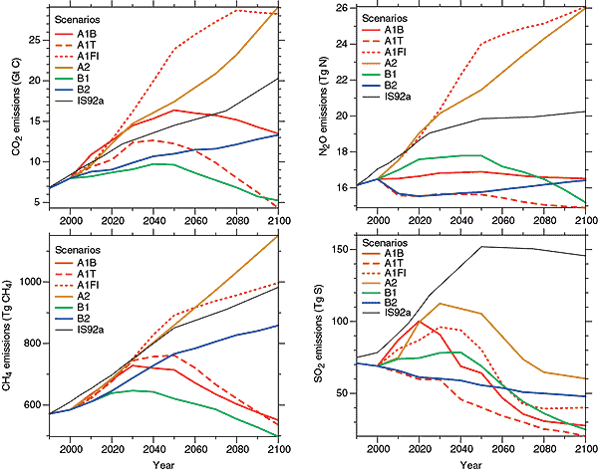

ΣΕΝΑΡΙΑ ΕΚΠΟΜΠΩΝ-EMISSION SCENARIOS
Εκπομπές Διοξειδίου του Άνθρακα, Οξείδιου του Αζώτου, Τετραχλωριούχου Ανθρακα
Και Διοξειδίου του Θείου
HOME

Slide 15
Multi-Model Approach for Climate Change Effects on Sea Level, Wave Climate, Coastal Vulnerability and Coastal Structures

Slide 16
ΠΕΡΙΟΧΕΣ ΜΕΛΕΤΗΣ
3 LEVELS – Μεσόγειος, Ελλάδα, Παράκτιες Περιοχές

Slide 17
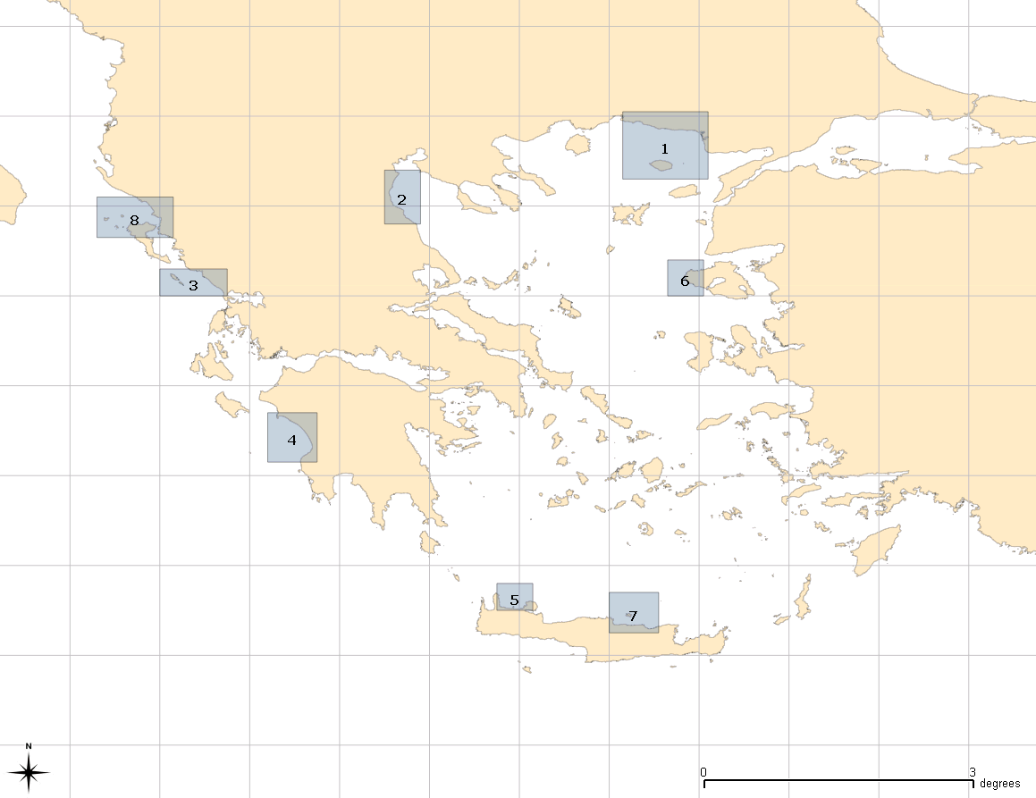
ΠΕΡΙΟΧΕΣ ΜΕΛΕΤΗΣ
Ελλάδα, 8 Παράκτιες Περιοχές

Slide 18
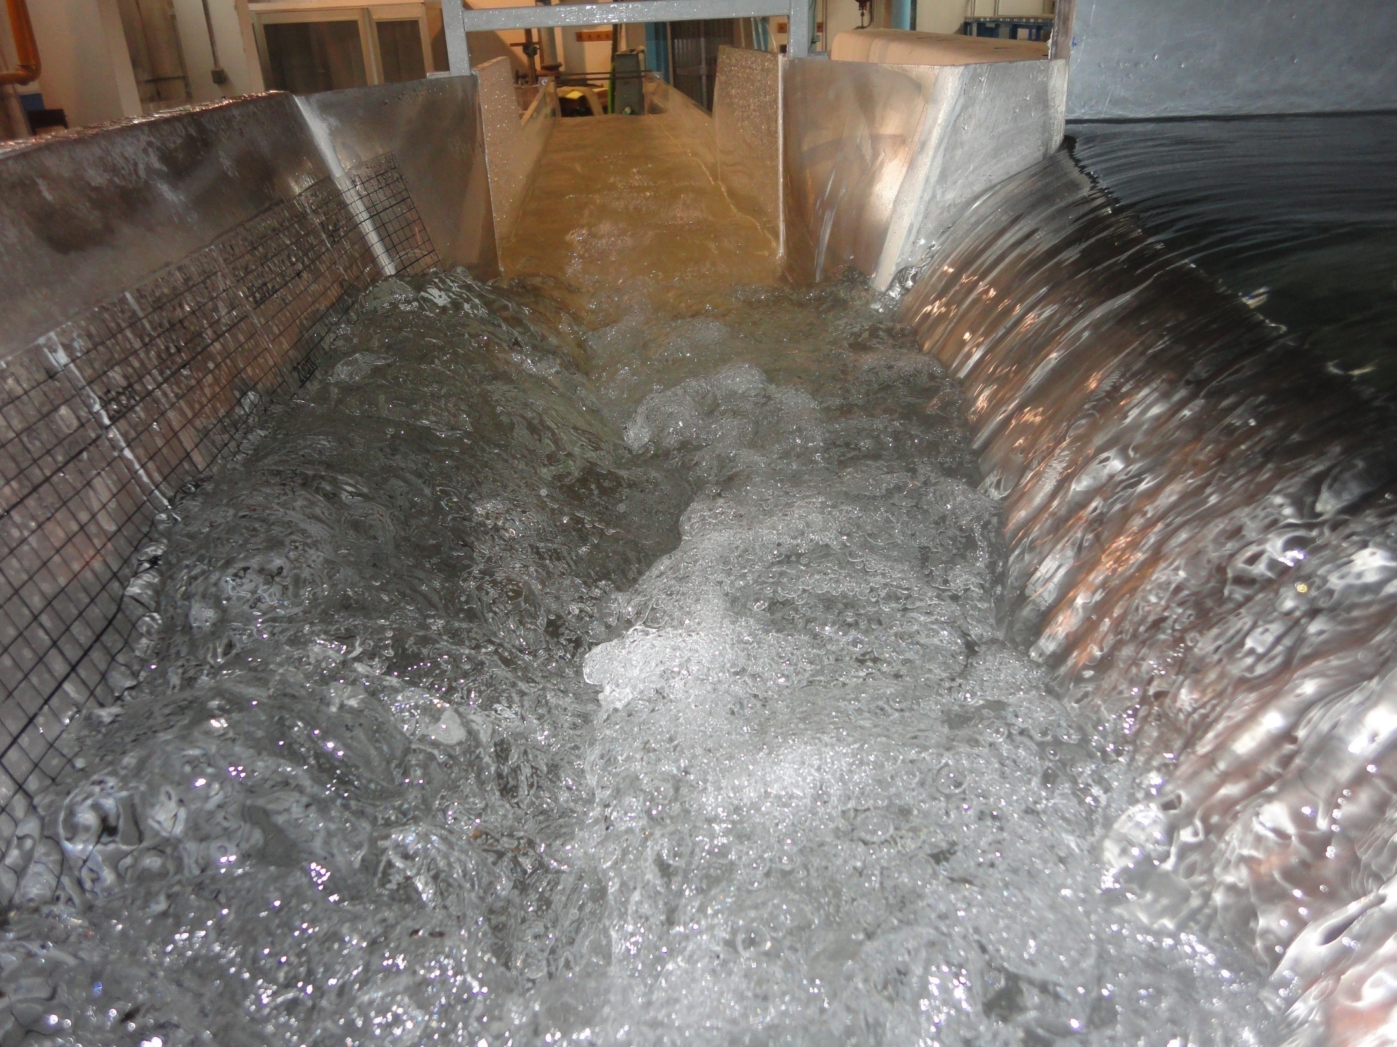
Hydraulic Model of a Side-Channel Spillway for the Nestorio Dam
Th. Koftis, Dr. research Associate
P. Prinos, Professor

Slide 19
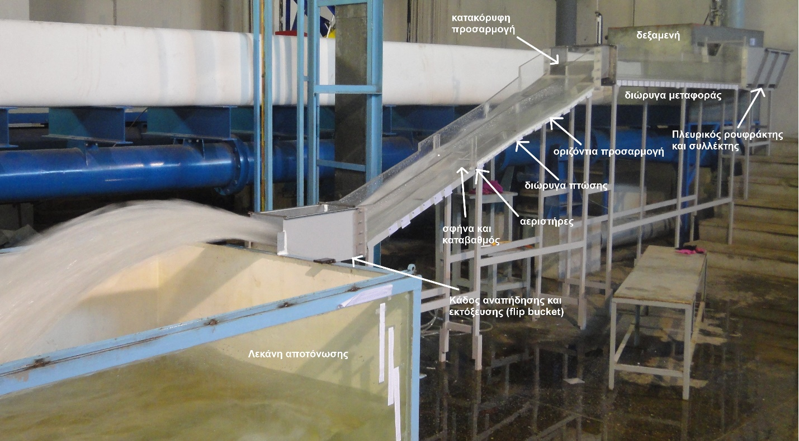
Main Components of the Hydraulic Model
Πλευρικός ρουφράκτης και συλλέκτης
Τμήμα μεταξύ συναρμογών
Οριζόντια συναρμογή
αεριστήρες
Κάδος εκτόξευσης (flip bucket)
Καταβαθμός με σφήνα
Λεκάνη αποτόνωσης
Notes:
Το ομοίωμα του υπερχειλιστή κατασκευάσθηκε από plexiglas πάχους 15mm (πλευρικά τοιχώματα και πυθμένας) ενώ για ορισμένα καμπύλα τμήματα χρησιμοποιήθηκε ανοξείδωτη λαμαρίνα. Η συνολική απόσταση μεταξύ των άκρων του υπερχειλιστή είναι 7.32m ενώ η συνολική υψομετρική διαφορά μεταξύ του ανώτερου και του κατώτερου σημείου του υπερχειλιστή είναι 0.883m. Κατάντη του υπερχειλιστή έχει κατασκευαστεί λεκάνη αποτόνωσης. Στο Σχήμα 1 απεικονίζεται το υδραυλικό ομοίωμα ενώ στον Πίνακα 1 περιγράφονται συνοπτικά τα επιμέρους τμήματα του υπερχειλιστή.

Slide 20
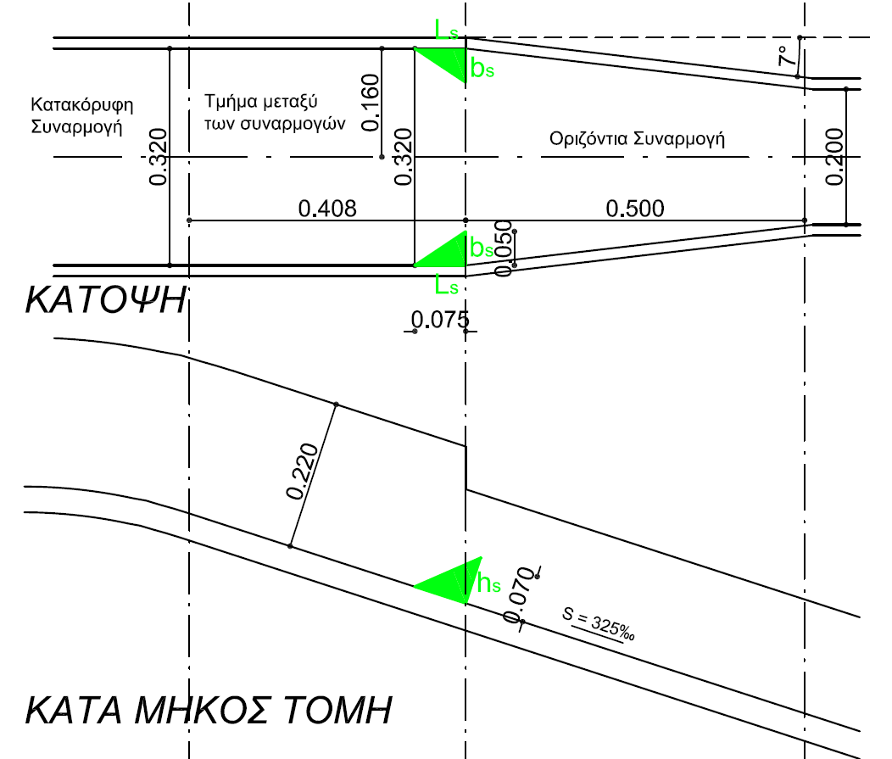
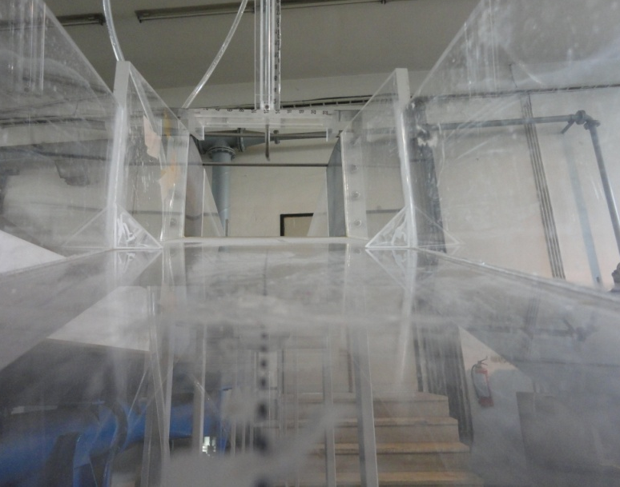
Alternative Designs
Modifications to the Chute for reducing shock waves and flow instabilities
Shock diffractors
Διάταξη των εμποδίων περίθλασης, ανάντη της οριζόντιας προσαρμογής
20
Notes:
Για το βέλτιστο έλεγχο των συνθηκών ροής στον υπερχειλιστή εξετάστηκαν τόσο το προτεινόμενο από την υδραυλική μελέτη ομοίωμα, όσο και εναλλακτικές προτάσεις. Οι εναλλακτικές διατάξεις αναφέρονται σε αλλαγές στη διώρυγα πτώσης του ομοιώματος για την αποφυγή των κρουστικών κυμάτων και της αστάθειας της ροής και περιγράφονται στη συνέχεια. Συνοπτικά, οι διατάξεις που εξετάστηκαν είναι:
Το προτεινόμενο από την υδραυλική μελέτη ομοίωμα με τη χρήση εμποδίων περίθλασης (shock diffractors) στο τμήμα ανάντη της οριζόντιας συναρμογής.
Στο βασικό ομοίωμα εμφανίζονται φαινόμενα αστάθειας της ροής και κρουστικά κύματα κατάντη της οριζόντιας συναρμογής στο τμήμα της διώρυγας πτώσης, όπως φαίνεται και στη συνέχεια. Για την αποφυγή των φαινομένων αυτών γίνεται η εφαρμογή εμποδίων περίθλασης, ανάντη της οριζόντιας συναρμογής.

Slide 21
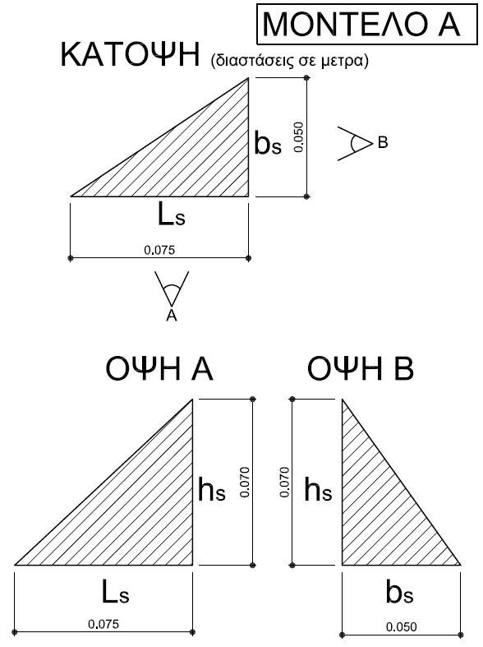
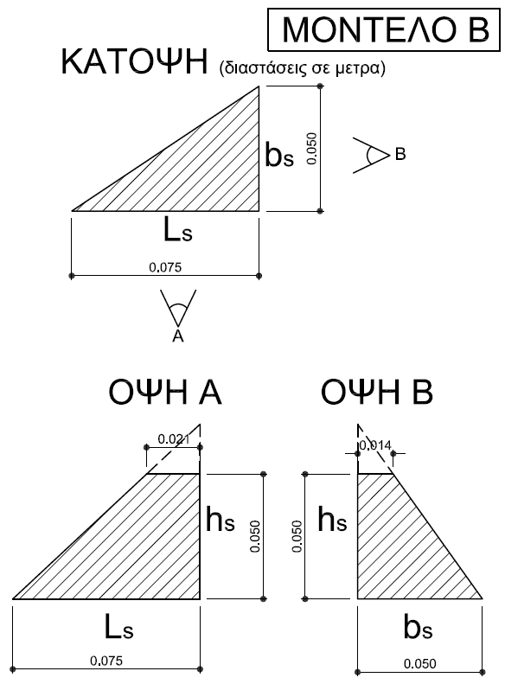
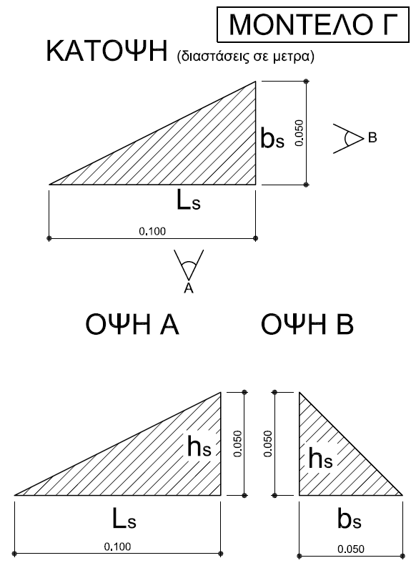
Alternative Designs
Shock diffractors
Εφαρμογή εμποδίων περίθλασης
21
Notes:
Στο Σχήμα 2 φαίνεται η τοποθέτηση των κατασκευών αυτών στα τοιχώματα του υπερχειλιστή ανάντη της οριζόντιας συναρμογής σε κάτοψη και τομή. Ακολουθώντας τη σχετική μεθοδολογία {2}, εξετάζονται τρεις διατάξεις εμποδίων περίθλασης με διαφορετικές διαστάσεις: (α) Μοντέλο Α, με διαστάσεις: μήκος Ls=0.075m, πλάτος bs=0.05m και ύψος hs=0.07m, (β) Μοντέλο Β, με Ls=0.075m, bs=0.05m και hs=0.05m και (γ) Μοντέλο Γ, με Ls=0.10m, bs=0.05m και hs=0.07m.

Slide 22
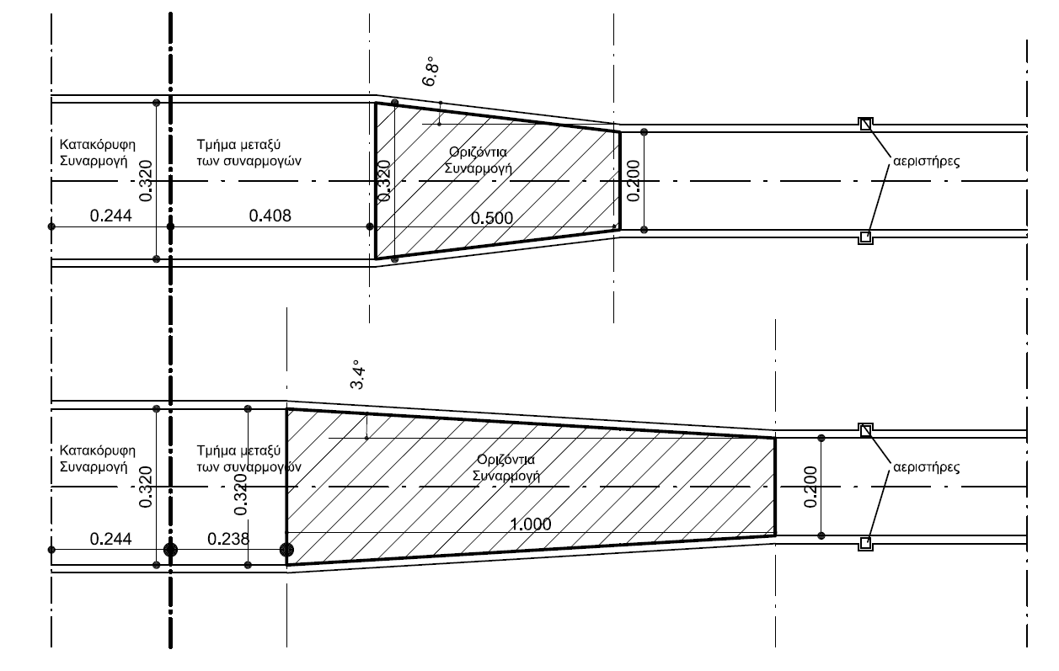
Alternative Designs
Length of the horizontal transition
Τα κρουστικά κύματα εξαρτώνται από τον αριθμό «κρούσης» S₀=θFr₀ (θ= γωνία οριζόντιας συναρμογής και Fr₀ = αριθμός Froude ανάντη της συναρμογής) (Visher & Hager 1998).
Προτείνεται η μείωση της γωνίας που σχηματίζει η οριζόντια συναρμογή, από 6.8^{ο} σε 3.4^{ο} με τον διπλασιασμό του μήκους της οριζόντιας συναρμογής.
Αύξηση του μήκους της οριζόντιας συναρμογής
Notes:
Διαφορετικό τμήμα της οριζόντιας συναρμογής στη διώρυγα πτώσης με αύξηση του μήκους του στο διπλάσιο σε σχέση με αυτό της υδραυλικής μελέτης. Η αύξηση του μήκους της οριζόντιας συναρμογής συνίσταται στην αντιμετώπιση των φαινομένων αστάθειας της ροής και των κρουστικών κυμάτων. Προτείνεται η μείωση της γωνίας που σχηματίζει η οριζόντια συναρμογή, από 6.8ο σε 3.4ο με τον διπλασιασμό του μήκους της οριζόντιας συναρμογής, όπως φαίνεται στην κάτοψη (Σχ. 3), αφού τα δημιουργούμενα κρουστικά κύματα εξαρτώνται από τον αριθμό «κρούσης» S0=θFr0 {3} (θ= γωνία οριζόντιας συναρμογής και Fr0 = αριθμός Froude ανάντη της συναρμογής).

Slide 23
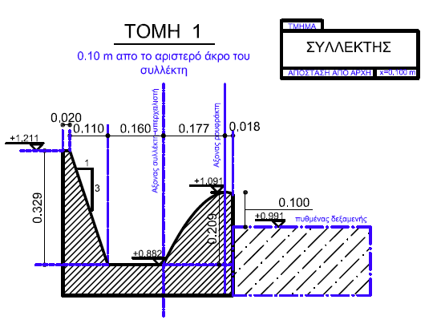
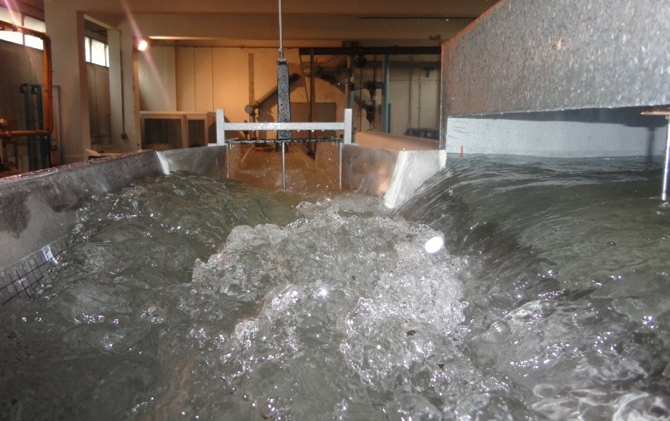
Results
Συλλέκτης και διώρυγα μεταφοράς
Επάρκεια του σχεδιασμού καθώς το νερό φθάνει στα τοιχώματα του συλλέκτη κλίσης 1:3, σε ύψος ~30.5 cm με ύψος τοιχωμάτων 32.8 cm.
Σχέδιο τομής συλλέκτη
Διαμόρφωση ροής στο συλλέκτη για παροχή PMF (Q_{ομ} =68.30 l/s, Q_{πρ} =1207 m³/s)
Ο συλλέκτης είναι αποτελεσματικός στην ομαλή αλλαγή κατεύθυνσης της ροής κατά 90^{ο} και στη τοπική αποτόνωση μέρους της ενέργειας της φλέβας του νερού.
23
Notes:
Στα Σχήματα απεικονίζεται η ροή στον ρουφράκτη με το συλλέκτη και στη διώρυγα μεταφοράς, αντίστοιχα, για την Μέγιστη Πιθανή Πλημμύρα, PMF (Qομ =68.30 l/s, Qπρ =1207 m3/s).
Διαπιστώνεται η επάρκεια του σχεδιασμού καθώς το νερό φθάνει στα τοιχώματα του συλλέκτη κλίσης 1:3, σε ύψος ~30.5 cm με ύψος τοιχωμάτων 32.8cm.
Ο συλλέκτης είναι αποτελεσματικός στην ομαλή αλλαγή κατεύθυνσης της ροής κατά 90ο και στη τοπική αποτόνωση μέρους της ενέργειας της φλέβας του νερού.

Slide 24
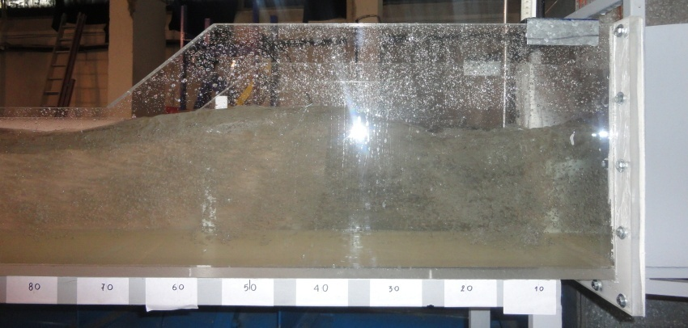
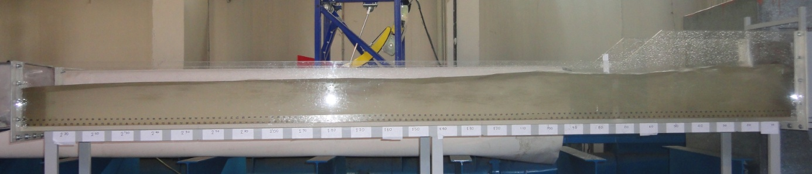
Results
Συλλέκτης και διώρυγα μεταφοράς
Κατάντη του συλλέκτη εμφανίζονται έντονες διαταραχές της ελεύθερης επιφάνειας και διφασική ροή νερού-αέρα, λόγω των συνθηκών ροής στον συλλέκτη οι οποίες επηρεάζουν την ροή στα κατάντη χωρίς να προκαλούνται προβλήματα στην παροχετευτικότητα της σχεδόν οριζόντιας διώρυγας.
Τμήμα της διώρυγας μεταφοράς (από +1.40m μέχρι +2.10m) για παροχή PMF
Η ροή στη διώρυγα μεταφοράς για παροχή PMF (Q_{ομ} =68.30 l/s, Q_{πρ} =1207 m³/s)
24
Notes:
Κατάντη του συλλέκτη εμφανίζονται έντονες διαταραχές της ελεύθερης επιφάνειας και διφασική ροή νερού-αέρα, λόγω των συνθηκών ροής στον συλλέκτη οι οποίες επηρεάζουν την ροή στα κατάντη χωρίς να προκαλούνται προβλήματα στην παροχετευτικότητα της σχεδόν οριζόντιας διώρυγας.
Στην σχεδόν οριζόντια ορθογωνική διώρυγα (κλίση S=0.5‰) εμφανίζονται κυματισμοί στην ελεύθερη επιφάνεια, η ροή είναι υποκρίσιμη και το ύψος των πλευρικών τοιχωμάτων είναι οριακά επαρκές ακόμη και για την μέγιστη παροχή.

Slide 25
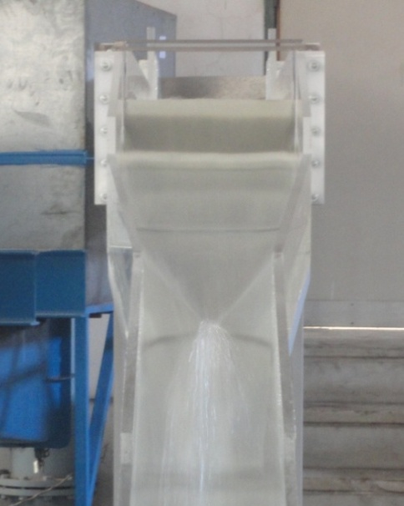
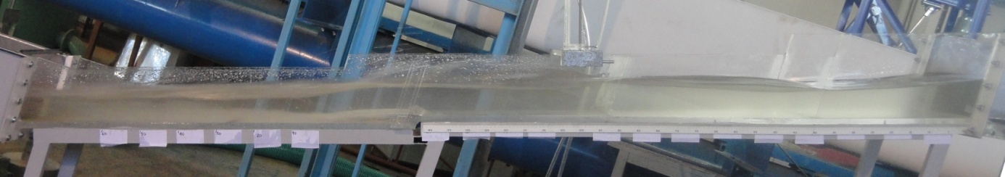
Results
Διώρυγα πτώσης
Η ροή στη διώρυγα πτώσης για την παροχή PMF, απεικονίζεται, όπου μπορεί να διαπιστωθεί η επάρκεια των πλευρικών τοιχωμάτων σε όλο το μήκος περίπου του αγωγού, εκτός από το τμήμα κατάντη της οριζόντιας συναρμογής (θέση +5.30m του ομοιώματος).
Η ροή στη διώρυγα πτώσης για παροχή PMF (Q_{ομ} =68.30 l/s, Q_{πρ} =1207 m³/s)
25
Notes:
Η ροή στη διώρυγα πτώσης για την παροχή PMF, απεικονίζεται στο Σχήμα 7, όπου μπορεί να διαπιστωθεί η επάρκεια των πλευρικών τοιχωμάτων σε όλο το μήκος περίπου του αγωγού, εκτός από το τμήμα κατάντη της οριζόντιας συναρμογής (θέση +5.30m του ομοιώματος). Στο σημείο έναρξης της οριζόντιας συναρμογής, όπου το πλάτος μεταβάλλεται από 32cm σε 20cm, εμφανίζονται κρουστικά κύματα (shock waves), λόγω της υπερκρίσιμης ροής και της μεταβολής τους πλάτους που δημιουργούν έντονη ανύψωση του νερού στο μέσον της διώρυγας, έντονο spray και αστάθεια στην ροή ανάντη του κάδου εκτίναξης.

Slide 26
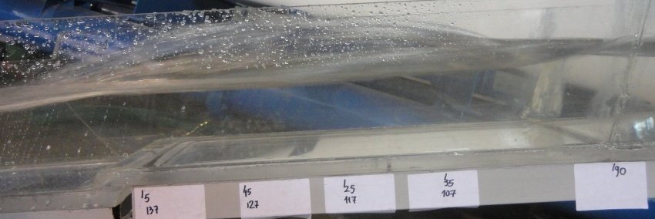
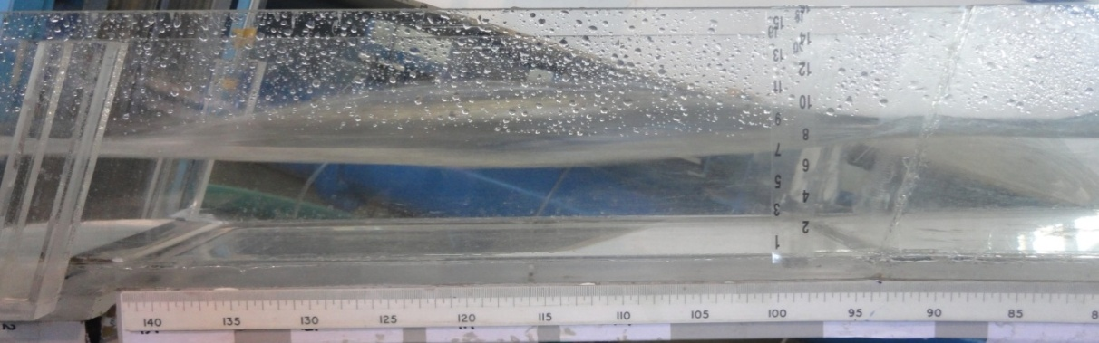
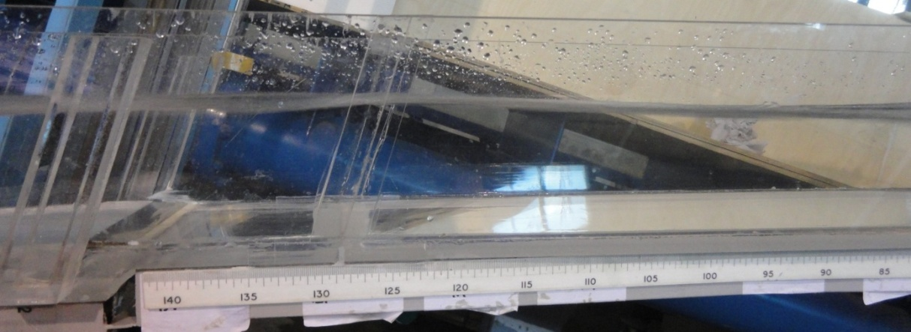
Results
Οριζόντια συναρμογή
Ροή
Basic Model
Shock Diffractors
Ροή
Length of horizontal transition
Ροή
Η ροή στη διώρυγα πτώσης, κατάντη της οριζόντιας συναρμογής, μεταξύ +5.20m και +5.80m για την παροχή PMF (Q_{ομ} =68.30 l/s, Q_{πρ} =1207 m³/s).
26
Notes:
Για την μείωση των έντονων κρουστικών κυμάτων η αρχική εναλλακτική που διερευνήθηκε ήταν η τοποθέτηση εμποδίων περίθλασης ανάντη της οριζόντιας συναρμογής, όπως αναφέρθηκε προηγούμενα. Η εναλλακτική αυτή είναι ικανοποιητική για μια δεδομένη παροχή αλλά όχι για ένα εύρος παροχών (π.χ. από την παροχή για περίοδο επαναφοράς 10000 χρόνων μέχρι την μέγιστη παροχή) λόγω των σημαντικά διαφορετικών βαθών ροής που εμφανίζονται στην διώρυγα πτώσης για τις δυο παραπάνω παροχές.
Η δεύτερη εναλλακτική που διερευνήθηκε αφορά την κατασκευή μεγαλύτερου μήκους οριζόντιας συναρμογής (1.0 m από 0.5 m) και μικρότερη γωνία σε κάτοψη (από 6.8ο σε 3.4ο). Η λύση αυτή δίνει πολύ ικανοποιητικά αποτελέσματα ως προς τις διαταραχές της ελεύθερης επιφάνειας και τις μεταβολές του βάθους ροής στην συναρμογή ακόμη και για την μέγιστη παροχή (PMF). Στην προτεινόμενη λύση, τα πλευρικά τοιχώματα της διώρυγας πτώσης μπορούν να έχουν το ίδιο ύψος (16cm στο ομοίωμα ή 8.0m στο πρωτότυπο) σε όλο το μήκος της διώρυγας.
Τα παραπάνω συμπεράσματα μπορούν να φανούν στο Σχήμα 9, όπου απεικονίζεται η ροή στη διώρυγα πτώσης, κατάντη της οριζόντιας συναρμογής, μεταξύ +5.20m και +5.80m για την παροχή PMF, για τις εξεταζόμενες διατάξεις

Slide 27
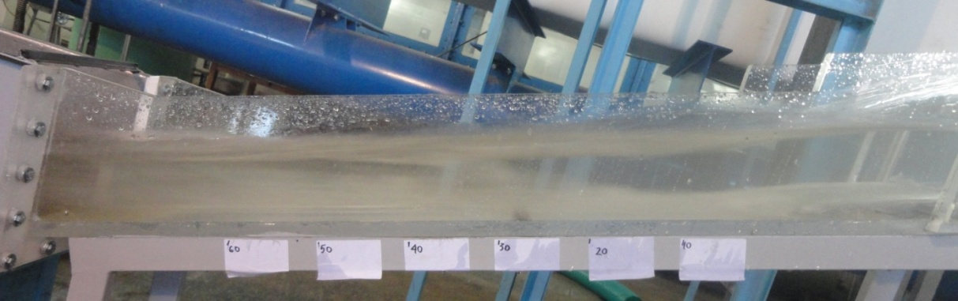
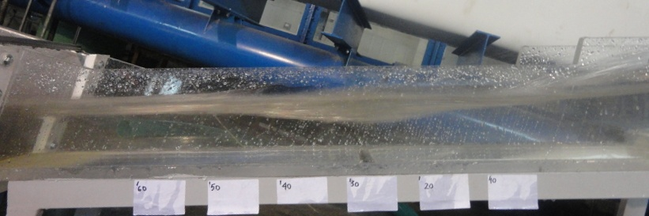
Results
Aerator and Deflector
Ο αεριστήρας μαζί με την σφήνα (deflector) είναι αποτελεσματικός αφού δημιουργεί σταθερή περιοχή αέρα, αμέσως μετά τον καταβαθμό και έντονη διφασική ροή νερού αέρα στον πυθμένα
Αποφυγή σπηλαίωσης (μείωση ταχυτήτων κ αύξηση βάθους ροής)
Για την PMF η περιοχή του αέρα είναι σχετικά ασταθής και μπορεί να βελτιωθεί με μικρή αύξηση της γωνίας της σφήνας (deflector).
Με αεριστήρες
μήκος “επανακόλλησης”
(reattachment length)
Χωρίς αεριστήρες
Η ροή στο τέλος της διώρυγας πτώσης, κατάντη του καταβαθμού, μεταξύ +5.78m και +6.82m για την παροχή PMF (Q_{ομ} =68.30 l/s, Q_{πρ} =1207 m³/s)
27
Notes:
Ο αεριστήρας μαζί με την σφήνα (deflector) είναι αποτελεσματικός αφού δημιουργεί σταθερή περιοχή αέρα, αμέσως μετά τον καταβαθμό, και έντονη διφασική ροή νερού αέρα στον πυθμένα σε όλο το μήκος μέχρι τον κάδο εκτίναξης με αποτέλεσμα την αποφυγή της σπηλαίωσης. Αυτό μπορεί να φανεί καθαρά από το Σχήμα 10, όπου απεικονίζεται η ροή στο τέλος της διώρυγας πτώσης, κατάντη του καταβαθμού, μεταξύ +5.78m και +6.82m για την παροχή PMF (Qομ =68.30 l/s, Qπρ =1207 m3/s) για την κατασκευή (α) με αεριστήρες και (β) χωρίς αεριστήρες.
Για την μέγιστη παροχή η περιοχή του αέρα είναι σχετικά ασταθής και μπορεί να βελτιωθεί με μικρή αύξηση της γωνίας της σφήνας (deflector). Από τα αποτελέσματα προκύπτει πως για αύξησης της γωνίας της σφήνας από 9.19ο σε 12.00ο στον καταβαθμό, παρατηρείται μικρή αύξηση του μήκους "επανακόλλησης" (reattachment length) της ροής κατά 2cm.

Slide 28
Results
Flip Bucket and Dissipation Basin
Για όλη την κλίμακα των παροχών ο κάδος εκτίναξης δημιουργεί φλέβα εκτίναξης που προσπίπτει μέσα στην σχεδιαζόμενη λεκάνη αποτόνωσης. του υπερχειλιστή. Για την μέγιστη παροχή η πρόσπτωση γίνεται μεταξύ του πυθμένα και του κατάντη πρανούς, ωστόσο μία μικρή επιμήκυνση της λεκάνης είναι επιθυμητή για λόγους ασφάλειας.
Άποψη του υδάτινης φλέβας από τον κάδο εκτίναξης και πρόσπτωση στην λεκάνη αποτόνωσης για την παροχή PMF (Q_{ομ} =68.30 l/s, Q_{πρ} =1207 m³/s)
28

Slide 29

A real time monitoring and leakage detection and reduction system in water distribution networks
AUTH Research Team:
Prof. Panagiotis Prinos
Dr. Panagiota Galiatsatou
Dr. Dimitrios Malamataris
Philippos Ganoulis, M.Sc.
Aggelos Kokkinos

Slide 30
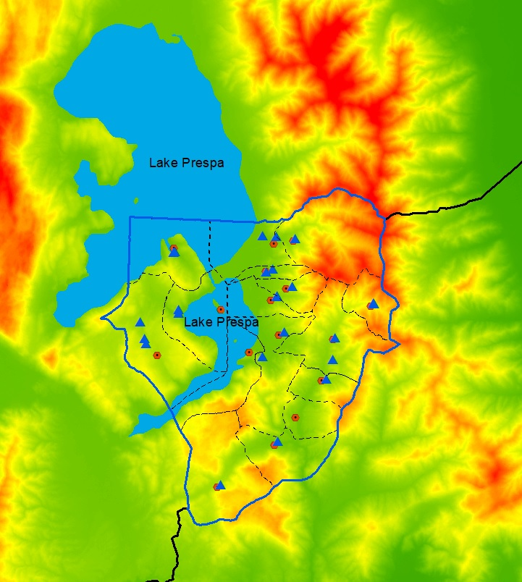


The study area in the Prespes Municipality

Slide 31
The project in the Greek territory consists of these steps…
WP3: Mapping and modeling of the water networks
Deliverable: 3.2.1 Mapping the water distribution networks
Obtain all previous relevant studies of the area
Digitization of all collected data and studies
Georeferencing all network components and their specifications using GPS equipment
Introducing all processed data into a Geographical Information System (GIS) software and, additionally, into a design (cad) software
Equipment:
1 portable system for detecting water network pipes
1 topographic GPS high-precision station with its accessories

Slide 32
The project in the Greek territory consists of these steps…
WP3: Mapping and modeling of the water networks
Deliverable: 3.2.2 Hydraulic modeling of the water distribution networks
Introduction of the mapped water supply networks in a hydraulic simulation model
The hydraulic model of each settlement will be calibrated and verified using pressure and supply measurements at specific locations and will be calibrated on a daily basis using measurements obtained from the SCADA system
Additional hydraulic simulations of each settlement will be carried out including: (a) different water demand scenarios, (b) scenarios of possible failures of the network at different locations, (c) hydraulic strike control for each scenario and settlement, and (d) control of cavitation at the pump positions
The design and existing problems of the networks will be identified and suggestions will be made to address them
Equipment:
1 hydraulic water modeling software for the simulation of the water distribution networks

Slide 33
The project in the Greek territory consists of these steps…
WP4: Flow and pressure monitoring and management
Deliverable: 4.2.1 Installation of water pressure and flow monitoring system
Designation of different parts of all networks as DMAs – District Metering Areas
Equipment (Municipality of Prespes – LB):
1 collection and control centre will be developed in the Municipality of Prespes. The centre consists the base of the whole tele-control system and it is going to be used in order to collect, process and save the measured data
5 electric valves will be placed at pumps to ensure the automated and remote control of the water flowrate at pumps
5 energy consumption sensors will be placed at the pumps
5 measurement transmitters will be placed at the pump locations to transmit the measurements to the collection and control centre

Slide 34
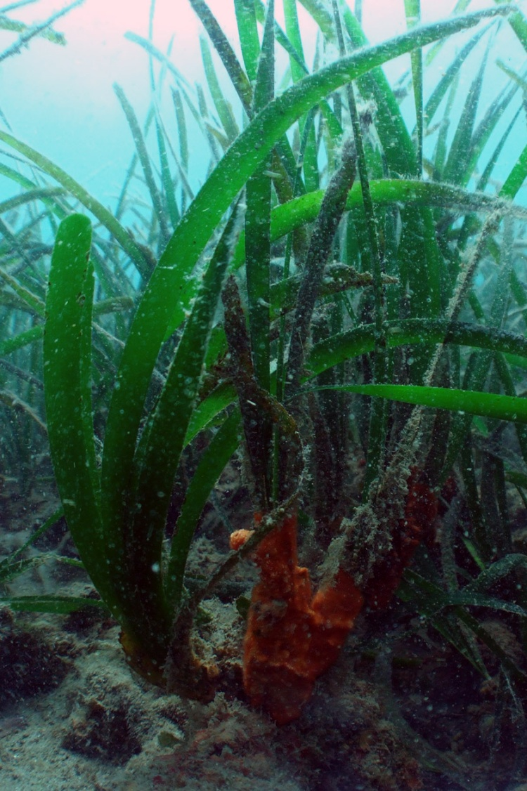
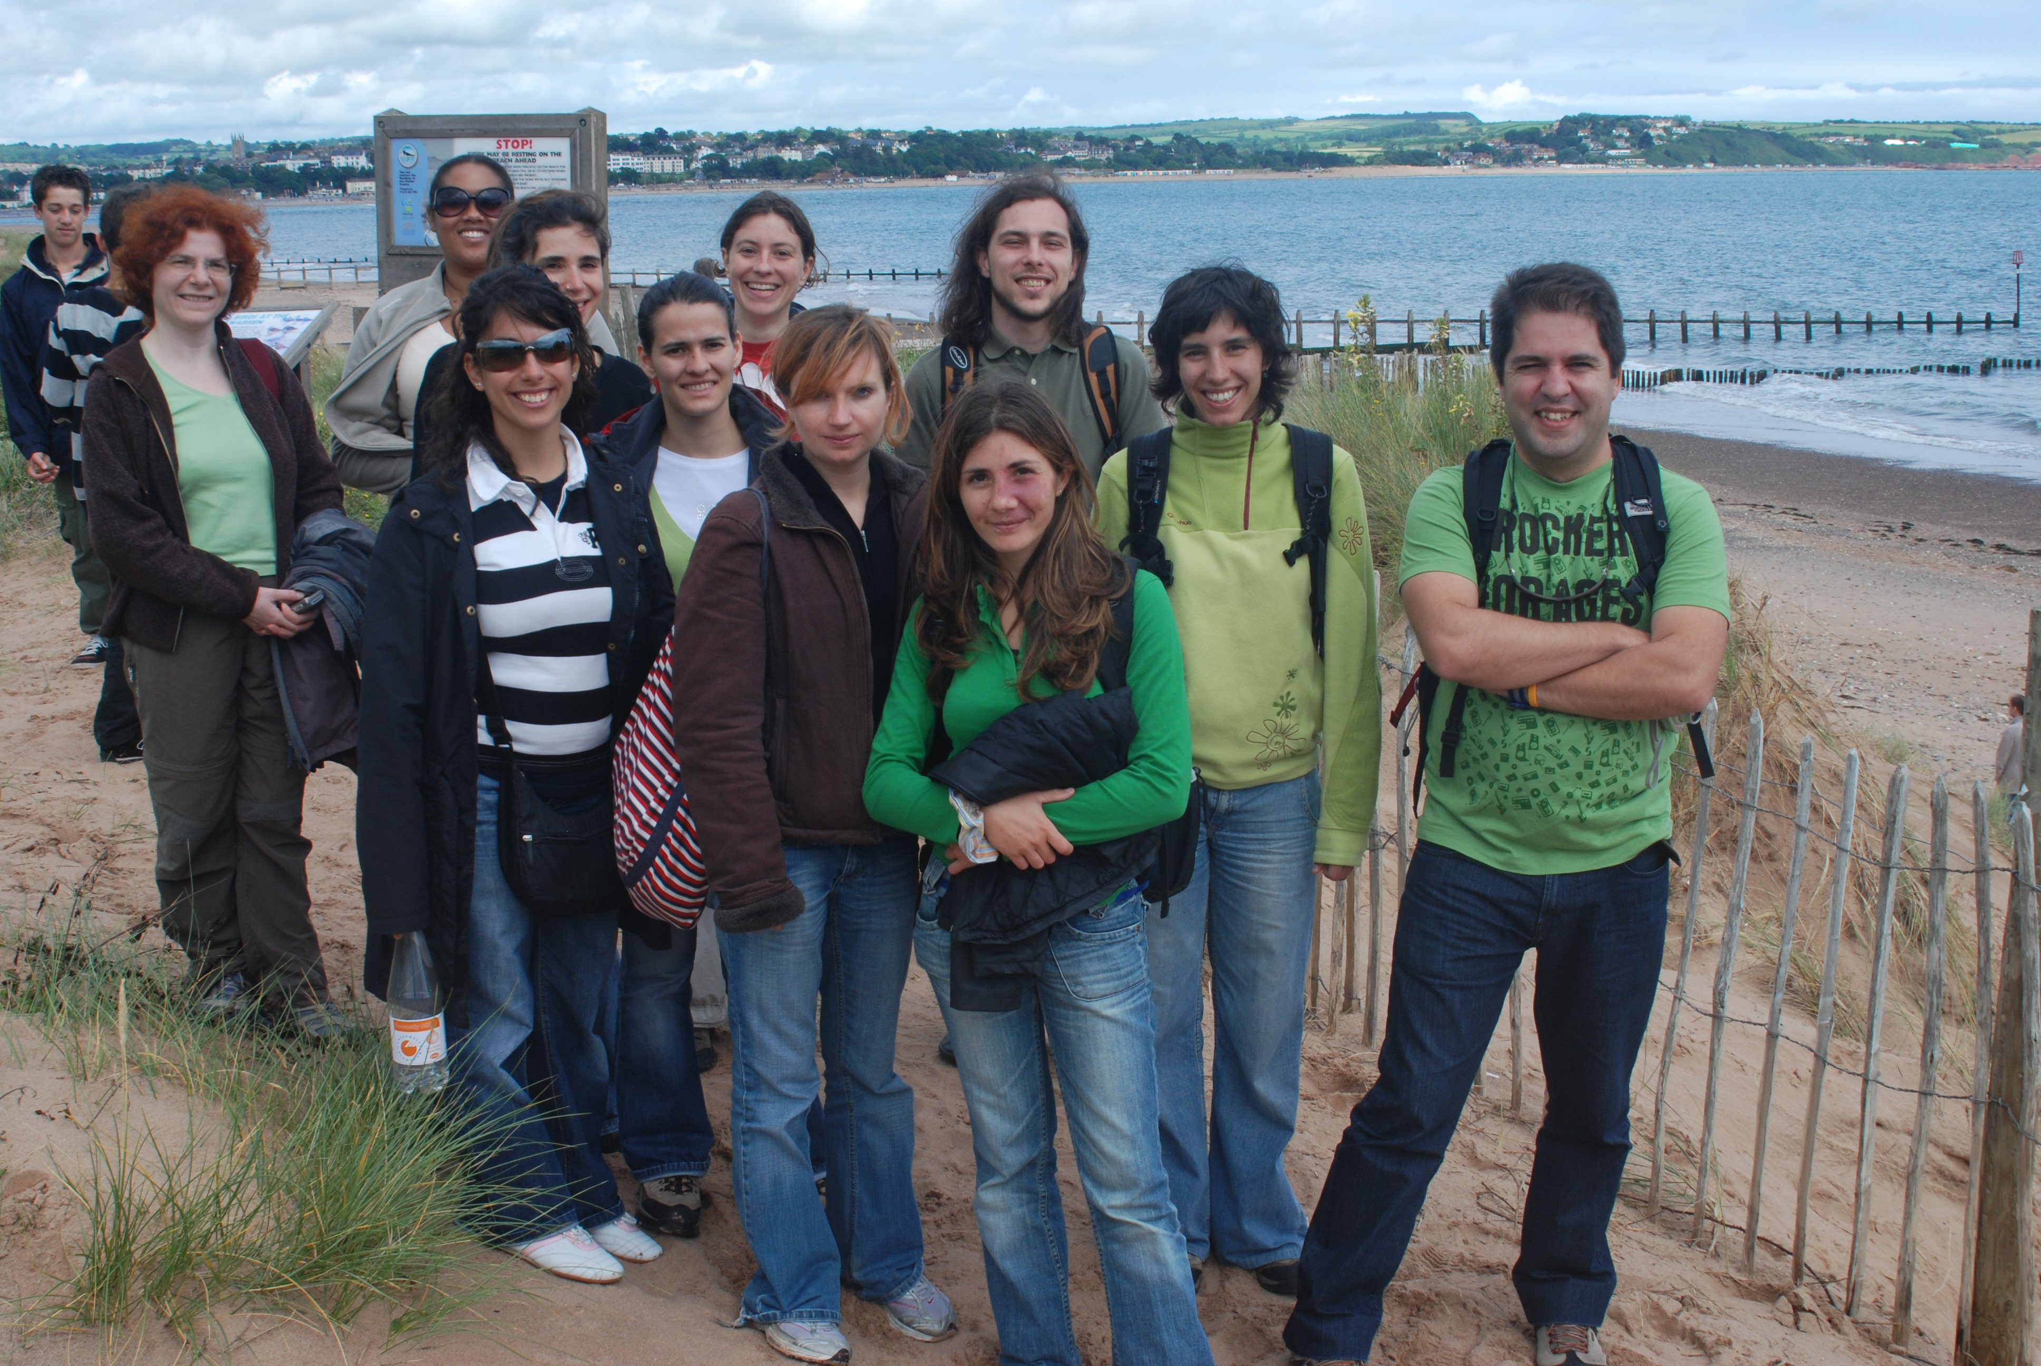
Wave propagation over Posidonia Oceanica:
Large-scale experiments
Participating Institutes:
AUTh-Greece: P. Prinos, Professor, V. Stratigaki, Researcher
SOTON- UK: C. Amos, Professor, E. Manca, Researcher
UCA-Spain: I. Losada, Professor, J. Lopez Lara Dr.
ISMAR, Italy: M. Sclavo, Dr.
LIM/UPC, Spain: A. Arcilla, Professor, Caceres I. Dr. (HOST INST.)

Slide 35
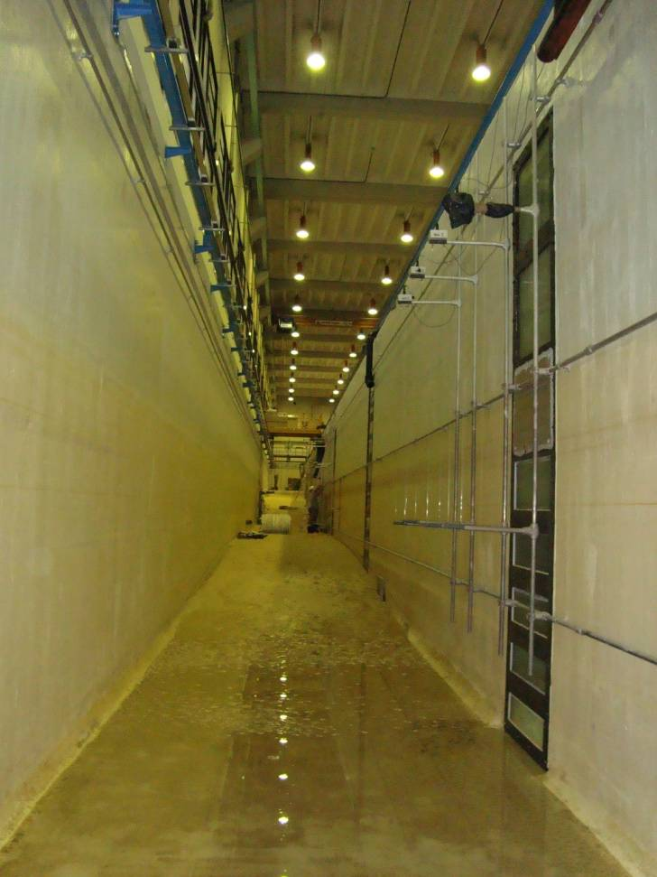
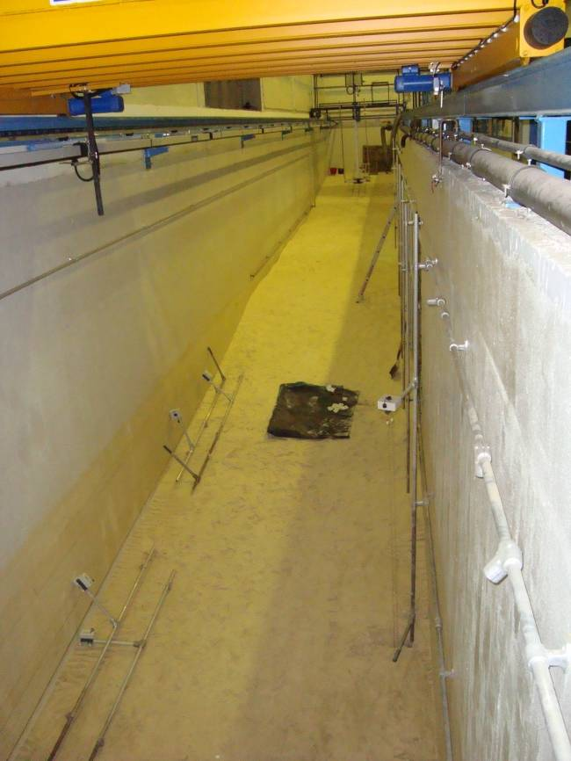
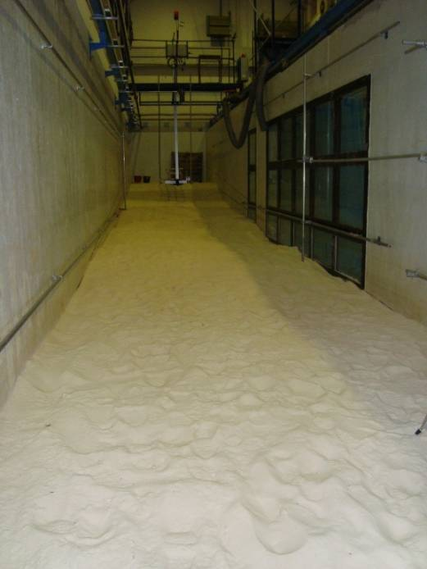
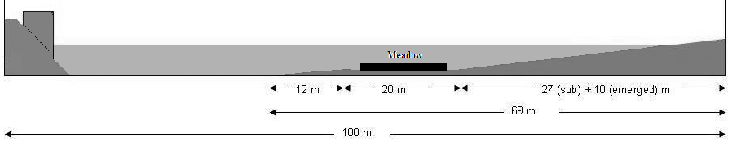
CIEM wave flume (Canal d’Investigació i Experimentació Marítima) at UPC Barcelona (Universitat Politècnica de Catalunya) (1/1)

Slide 36
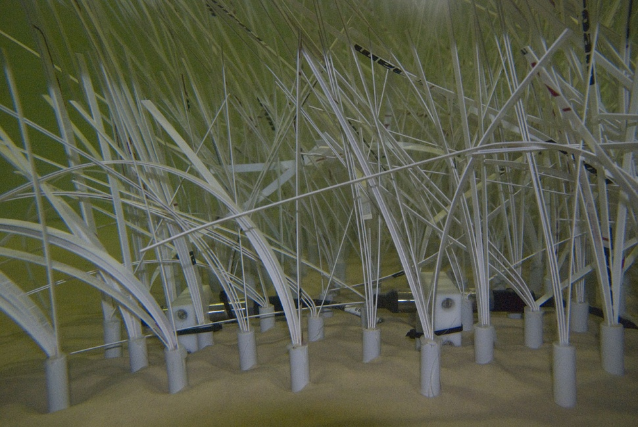
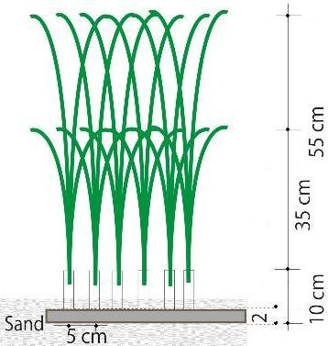
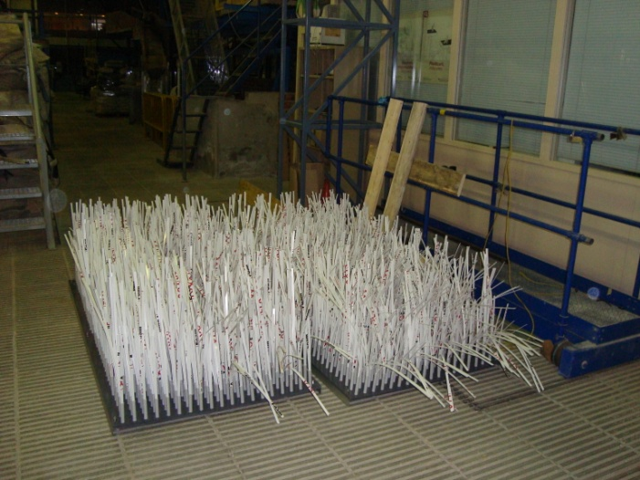
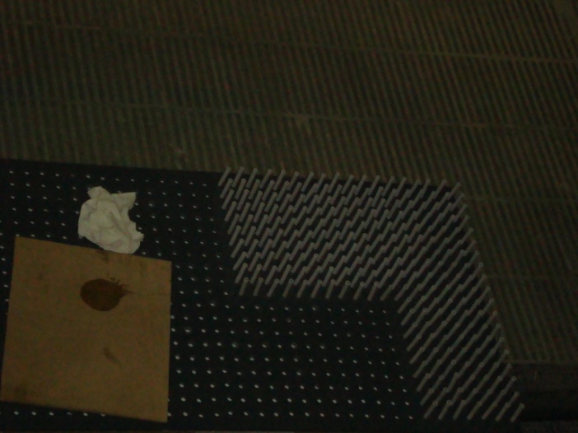
Artificial Posidonia oceanica
        The patches of artificial plants were made:
        4 leaves of PVC foam (35.0 cm & 55.0 cm long pairs,1.0 cm wide, 1.0 mm thick);
        Stiff base (10.0 cm PVC rod);
        5.0 cm medium sand layer (250 µm).

Slide 37
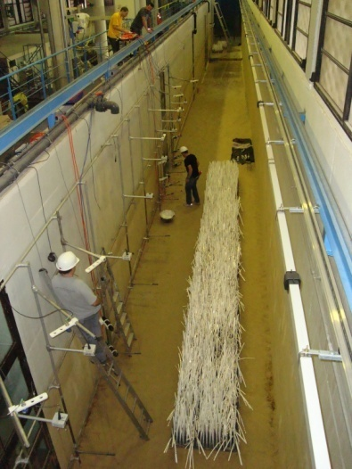
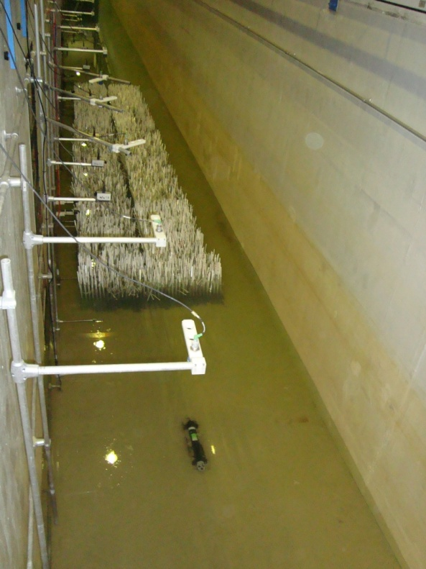
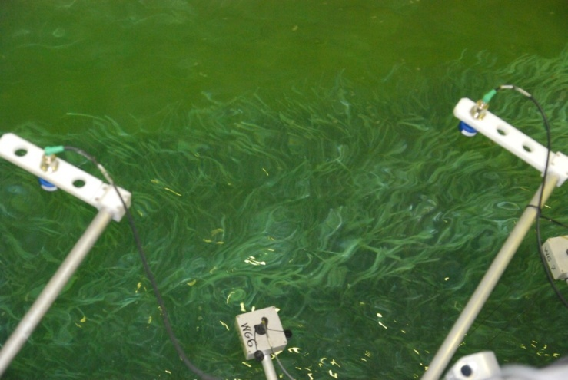
Instrumentation
21 wave gauges and 8 ADV current meters;
4 Electro Magnentic current meters;
1 High resolution current – profiler;
1 bed profiler (mechanical).

Slide 38
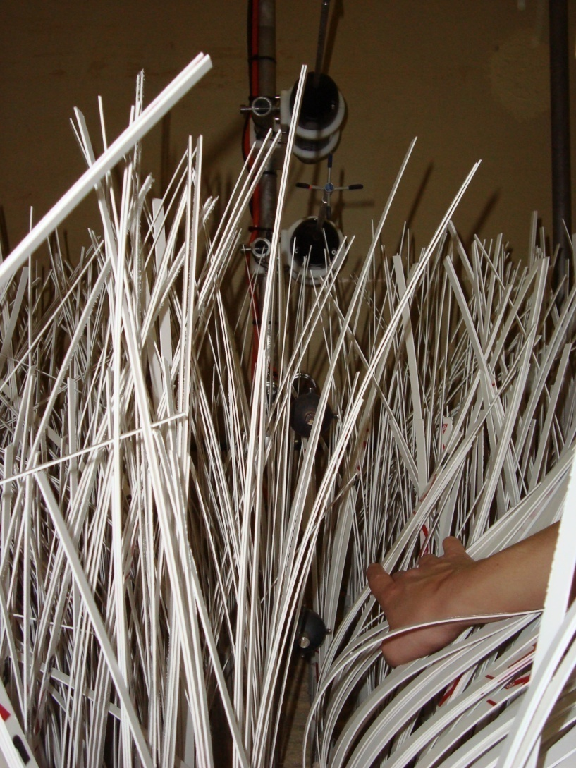
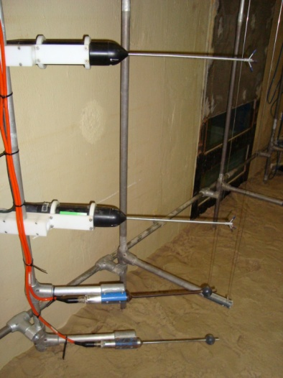
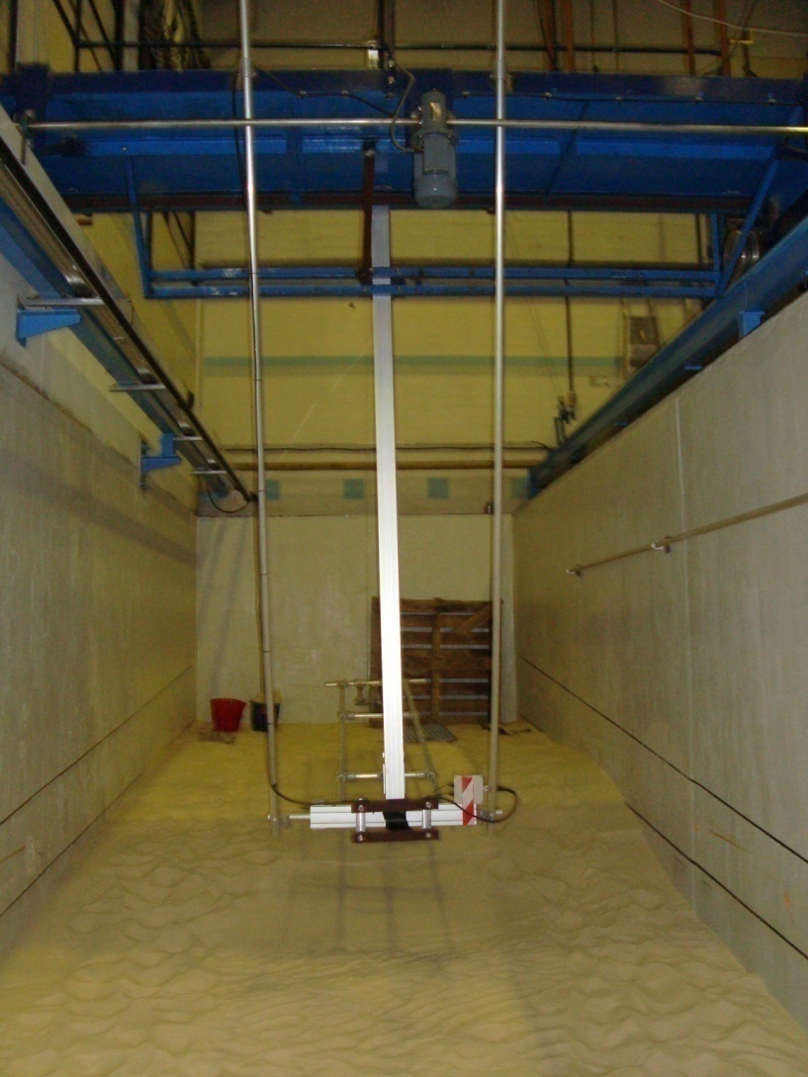
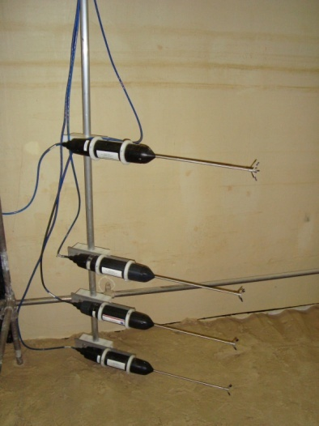
Instrumentation

Slide 39
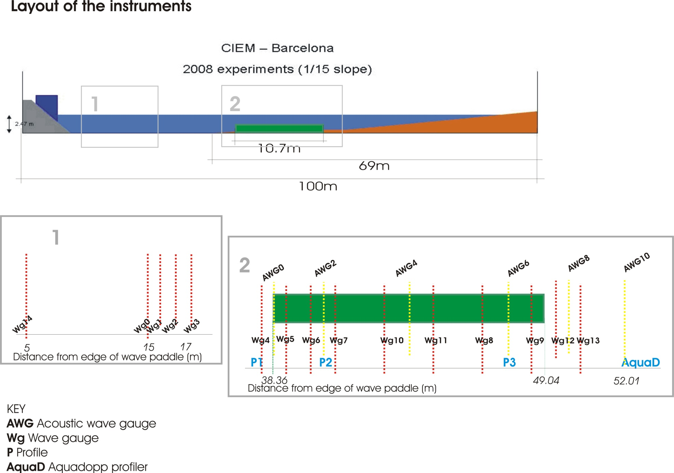
Instrumentation
Progress of experiments
Instrument layout
First results
Remaining test

Slide 40
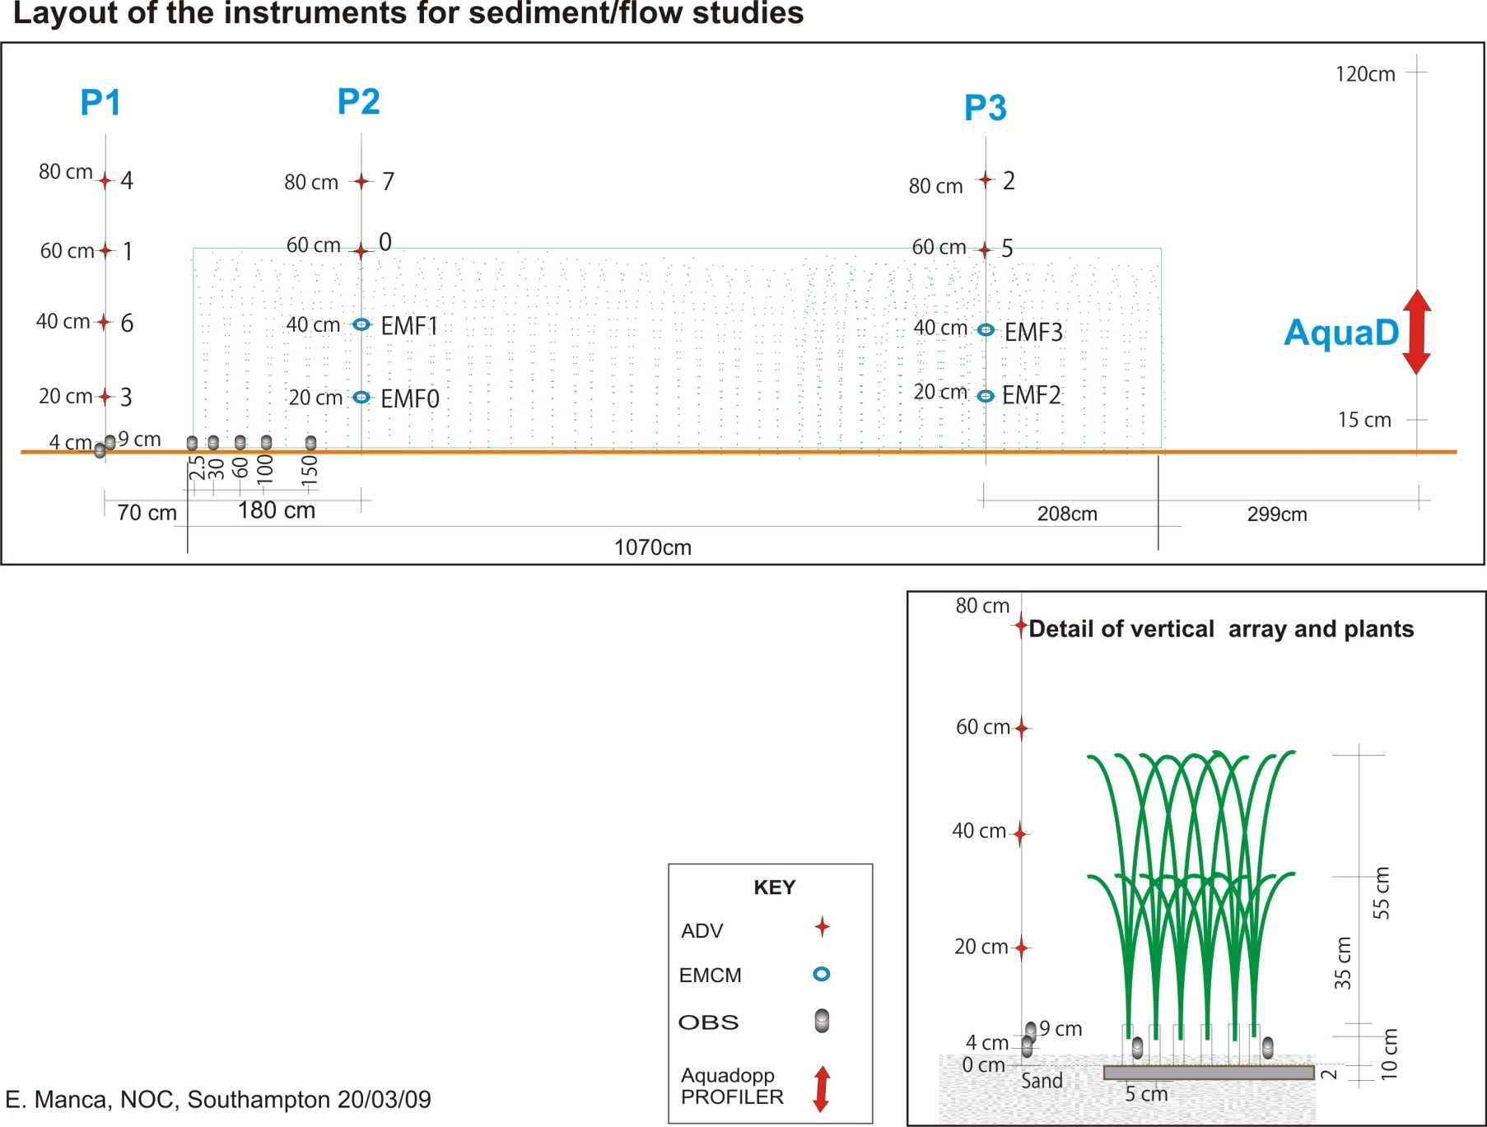
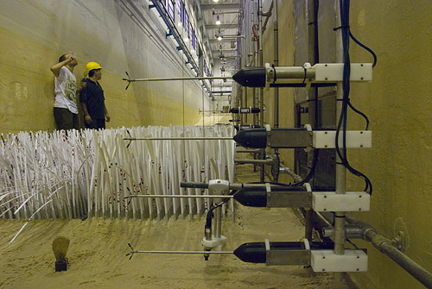
Flow measurements

Slide 41
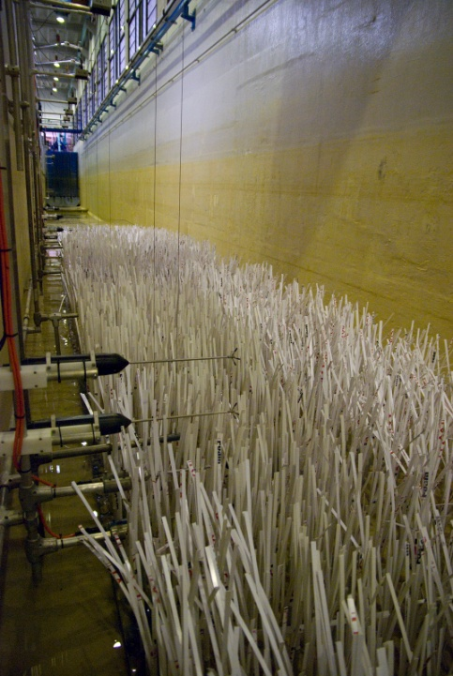
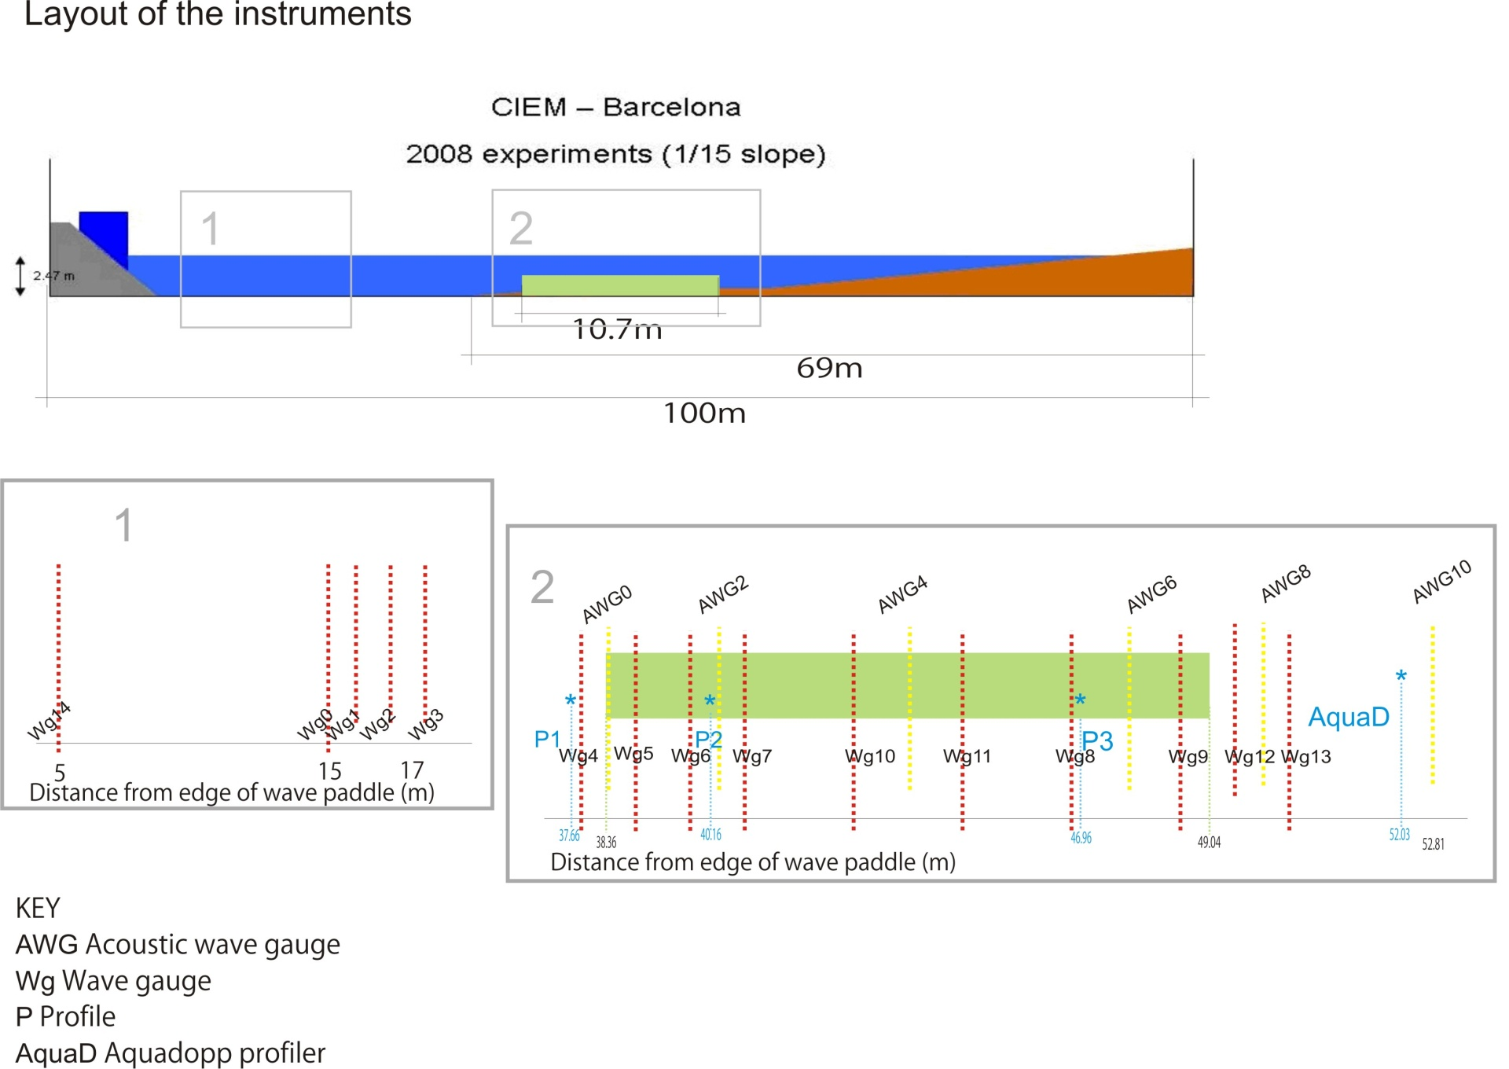
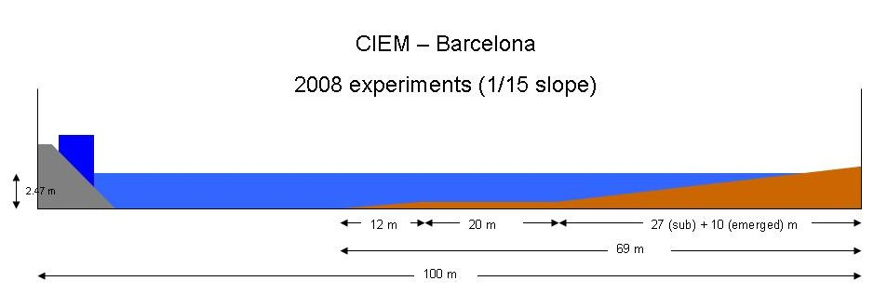
The experiments
Regular | waves
H (m) | T (s)
0.45 | 2
0.5 | 2.3
0.5 | 3
0.5 | 3.5
0.5 | 4
0.4 | 4
0.4 | 3
Tests performed
4 Water depths (m)
1.8
2
2.2
2.4
2 Meadow densities (shoots/m² ):
360 (un-staggered)
180 (staggered)
= 50 tests with Regular waves
(+50 with irregular waves)
X
X

Slide 42
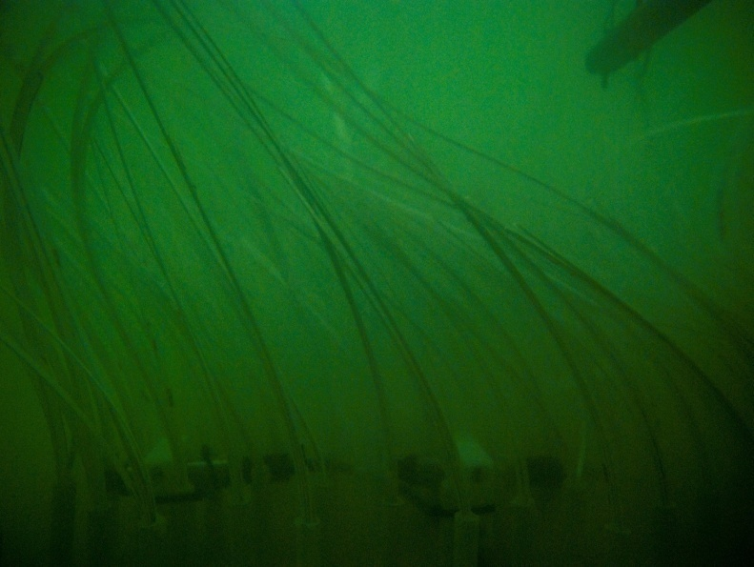
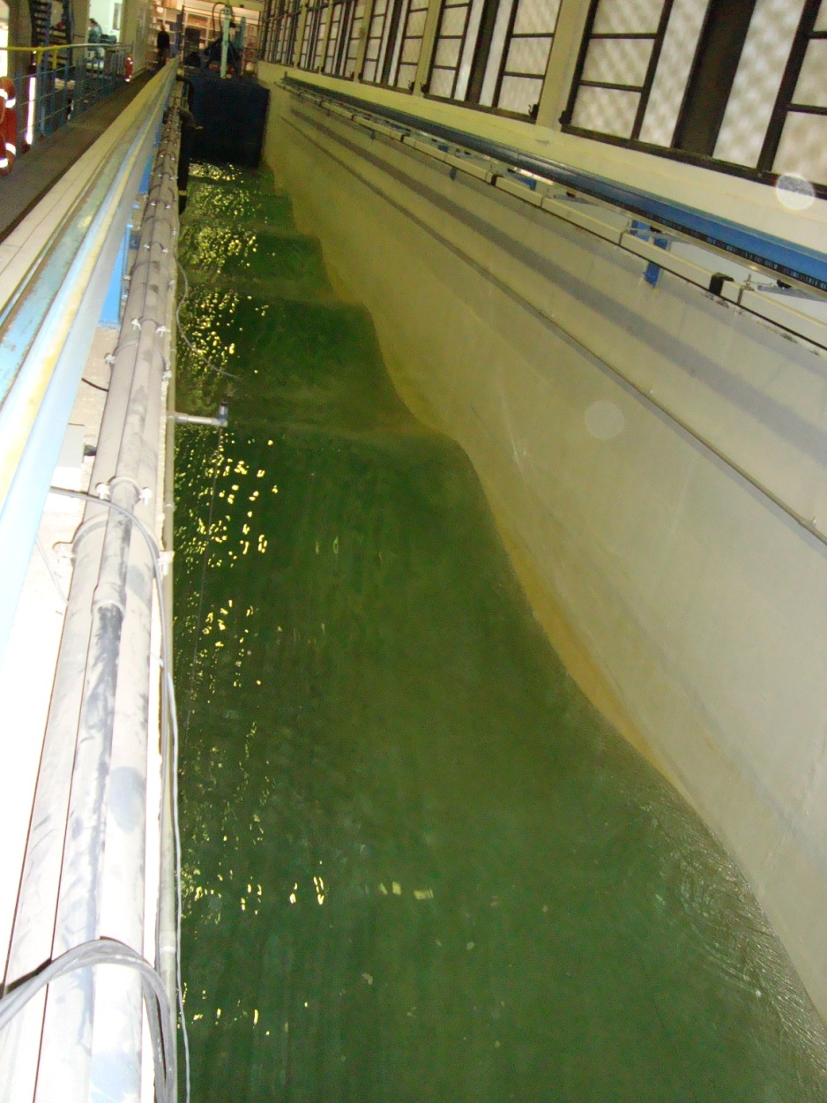

Carrying out the experiments...

Slide 43

Regular Waves-Wave height results
Effect of seagrass density on wave height along the meadow
(h_{s}/D = 0.500, Ho = 0.45m, T = 2.0 s)
Wave heights above the Posidonia meadow are normalised against t
he wave height in front of the meadow (x/L=-0.047)

